Slide 1
Waystage 1.2. verkort (80u)
Online!
WELKOM!

Slide 2
Deel 4: Hebt u een maat groter? Zo Gezegd mondeling, p. 61
Informatie vragen en geven over kleding.
Een probleem i.v.m. kleding formuleren.
Vragen naar een oplossing.
Een persoon beschrijven.
Zeggen hoe kledingstukken eruit zien.
Zeggen dat je iets (niet) mooi vindt.
Een compliment geven.
Informatie i.v.m. kleding begrijpen.

Slide 3
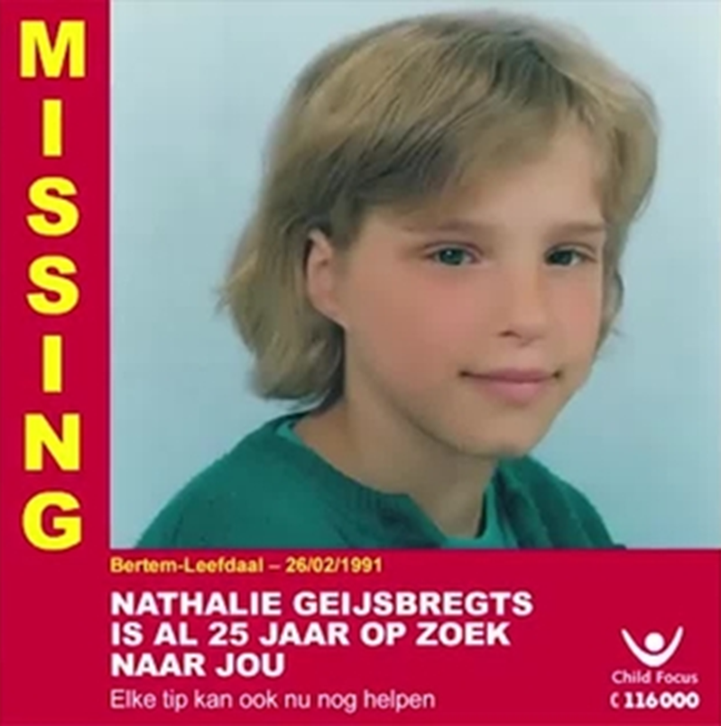

Zo Gezegd mondeling p. 62, oefening 1
Waarom?
Welke informatie?

Slide 4
Zo Gezegd mondeling p. 62, oefening 1
Welke informatie krijg je?
naam
leeftijd
datum en plaats verdwijning
plaats waar hij laatst werd gezien
uiterlijk
kleding
nummer politie
nummer Child Focus
Mathias De Veer
15
vrijdag 14 maart, Brussel
school
kort, bruin haar; bruine ogen; 1m70; normaal gebouwd
jeans, rode trui, zwarte regenjas, bruine schoenen
0800 30 300
116000

Slide 5
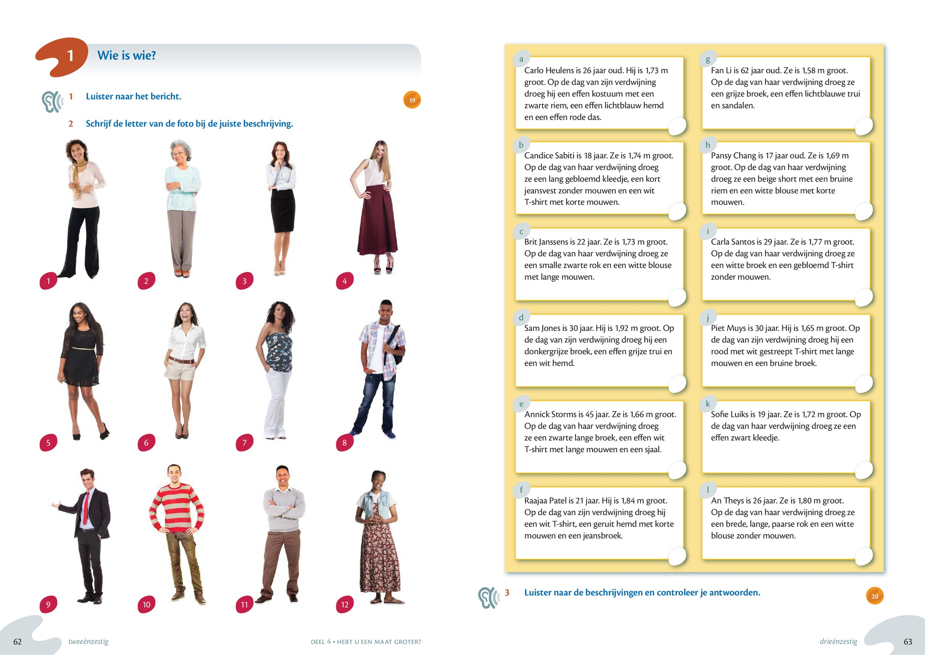
Wie is wie?
Zo Gezegd mondeling p. 62-63, oefening 2 & 3
 | kledingstuk | +/-
een zwarte lange broek,
een effen wit T-shirt
een sjaal
1 Annick draagt
met lange mouwen
een grijze broek
een effen lichtblauwe trui
sandalen
met lange mouwen
2 Fan draagt
een smalle zwarte rok
een witte blouse
3 Brit draagt

Slide 6
Wie is wie?
Zo Gezegd mondeling p. 62-63, oefening 2 & 3
 | kledingstuk | +/-
een brede, lange, paarse rok
een witte blouse
4 An draagt
zonder mouwen
5 Sofie draagt
een effen zwart kleedje
met driekwartmouwen
6 Pansy draagt
een beige short
een witte blouse
met een bruine riem
met korte mouwen

Slide 7
Wie is wie?
Zo Gezegd mondeling p. 62-63, oefening 2 & 3
 | kledingstuk | +/-
7 Carla draagt
een witte broek,
een gebloemd T-shirt
zonder mouwen
een wit T-shirt
een geruit hemd
een jeansbroek
met korte mouwen
8 Raajaa draagt
9 Carlo draagt
een effen kostuum
een effen lichtblauw hemd
een effen rode das
met een zwarte riem

Slide 8
Wie is wie?
Zo Gezegd mondeling p. 62-63, oefening 2 & 3
 | kledingstuk | +/-
10 Piet draagt
een rood met wit gestreept T-shirt
een bruine broek
met lange mouwen
11 Sam draagt
een donkergrijze broek
een effen grijze trui
een wit hemd
12 Candice draagt
een lang gebloemd kleedje
een kort jeansvest
een wit T-shirt
zonder mouwen
met korte mouwen

Slide 9
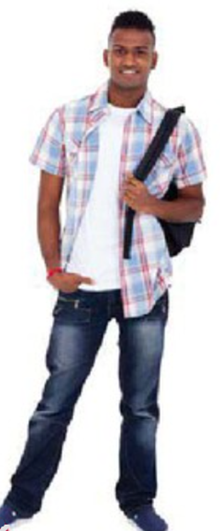
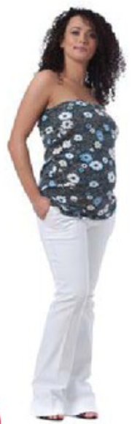
Wat hebben ze aan?
Hij draagt een geruit hemd.
Hij heeft een wit T-shirt, een jeansbroek en sportschoenen aan.
WELK VAN DE TWEE IS FOUT?
Ze heeft sandalen aan.
Ze draagt een wit broek en een gebloemde bloes zonder mouwen.

Slide 10
Wat hebben ze aan?
Hij draagt een geruit hemd.
Hij heeft een wit T-shirt, een jeansbroek en sportschoenen aan.
Ze heeft sandalen aan.
Ze draagt een wit > witte broek en een gebloemde bloes zonder mouwen.

Slide 11
Adjectief met of zonder -e
Syllabus mondeling p. 30, oefening 2
e
te
de groen___ broek het wit___ vest
een gestreept___ hemd smal___ broekspijpen
het gebloemd___ kleedje De broek is nieuw___.
die geruit___ das dit bruin___ kostuum
een verkort___ rok die zwart___ panty’s
dat blauw___ badpak een zwart___ pak
/
le
e
/
e
e
e
e
e
/

Slide 12
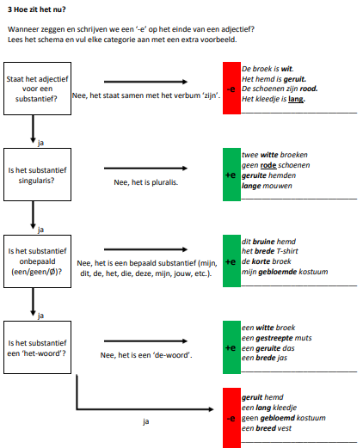
Syllabus mondeling p. 31
Adjectief krijgt altijd een +e, behalve als:
Het adjectief staat apart (met verbum ‘zijn’)
Singularis + het-woord + onbepaald lidwoord (een/geen/…)

Slide 13
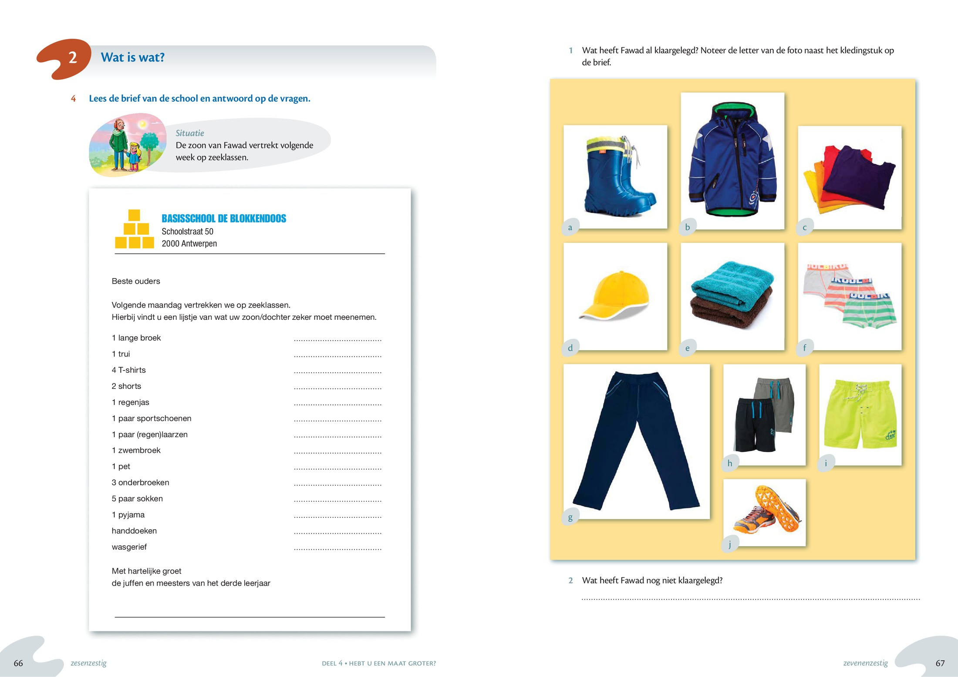
Zo Gezegd mondeling p. 66-67, oefening 4

Slide 14
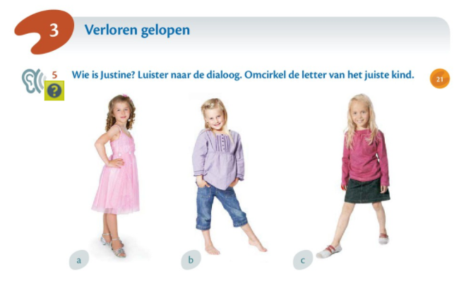
Zo Gezegd mondeling p. 68, oefening 5

Slide 15
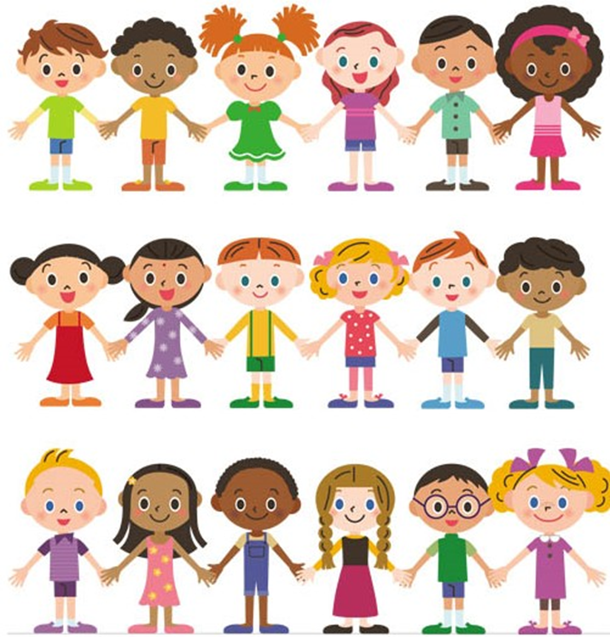
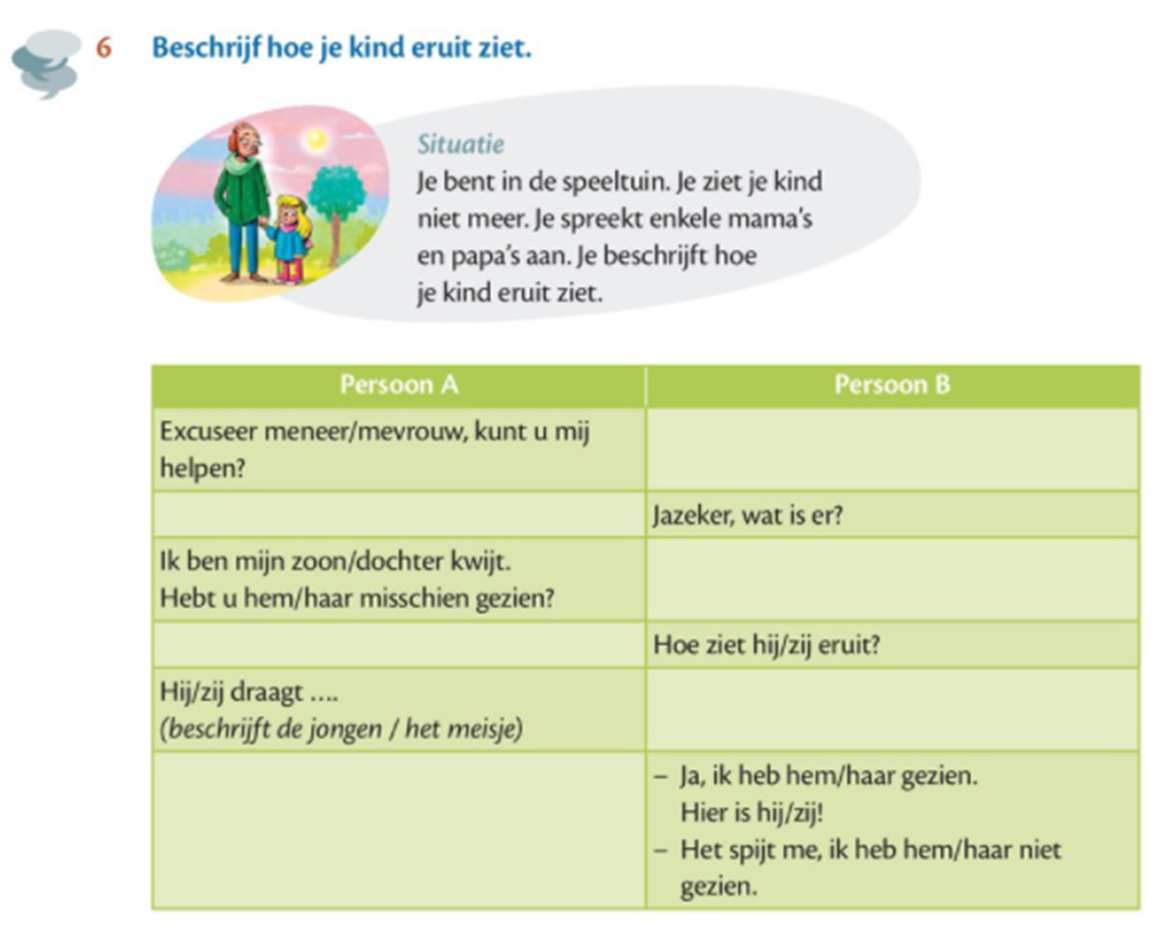
Verloren gelopen
Zo Gezegd mondeling p. 68, oefening 6
1 2 3 4 5 6
7 8 9 10 11 12
13 14 15 16 17 18

Slide 16
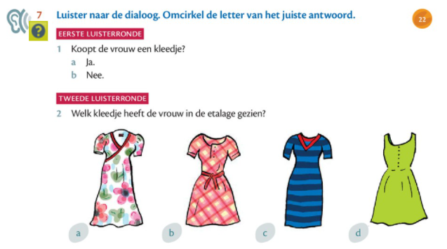
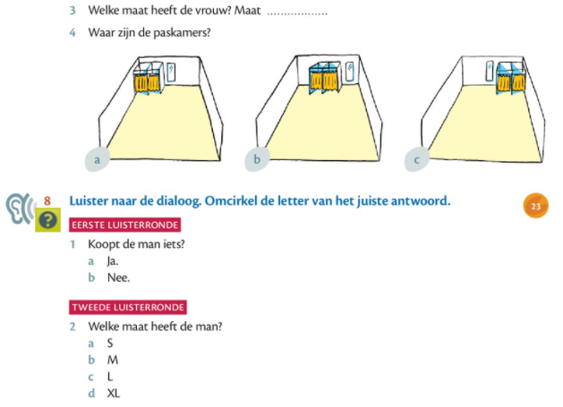
In de klerenwinkel
Zo Gezegd mondeling p. 69, oefening 7

Slide 17

Extra?
Zo Gezegd mondeling p. 69-73
Zo Gezegd mondeling p. 69-73
oefening 8, 9, 10, 11
Nu, samen: oefening 12

Slide 18
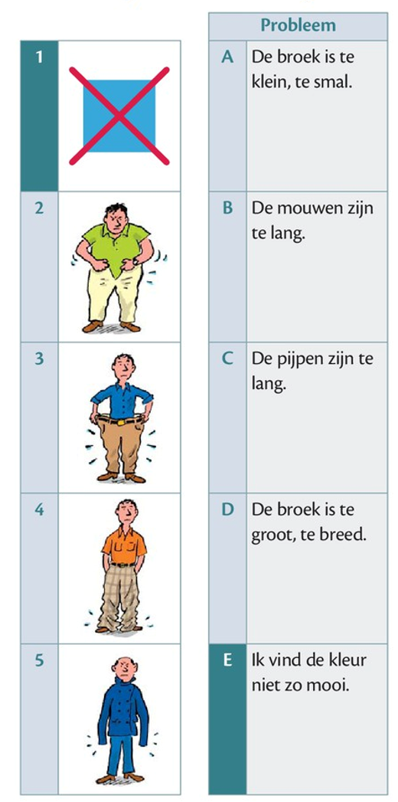
Zo Gezegd mondeling p. 73, oefening 12

Slide 19
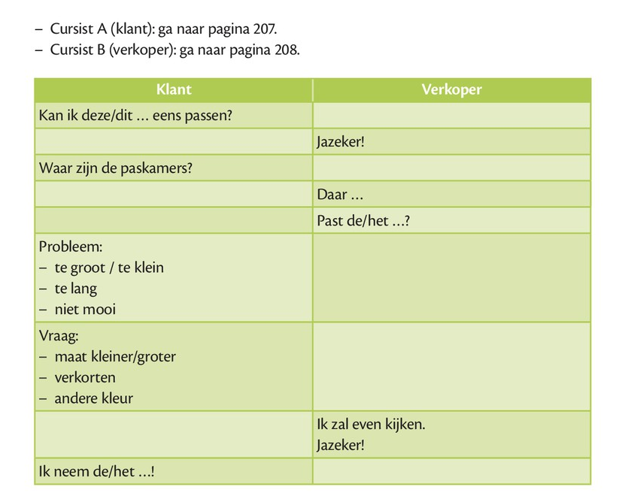
Kan ik dit passen?
Zo Gezegd mondeling p. 74-75, oefening 13
+ p. 207 (A) en p. 208 (B)

Slide 20
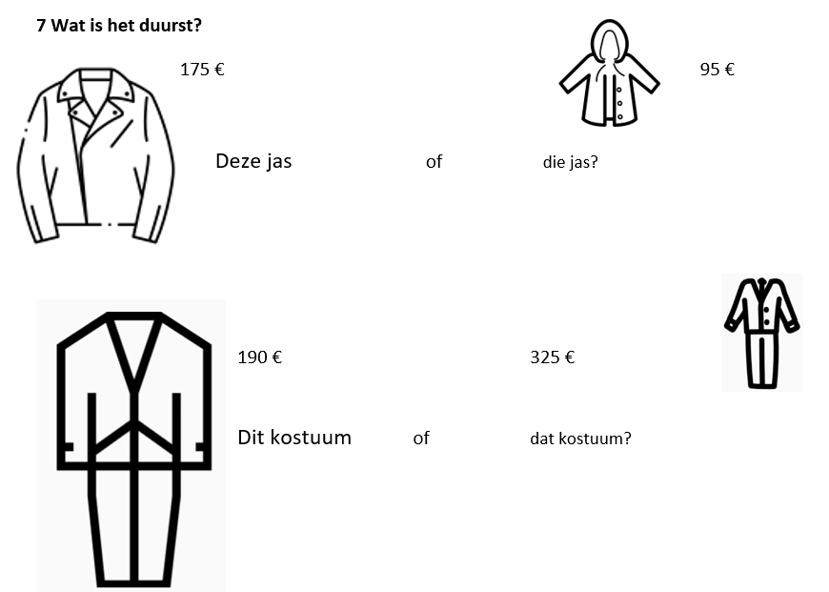
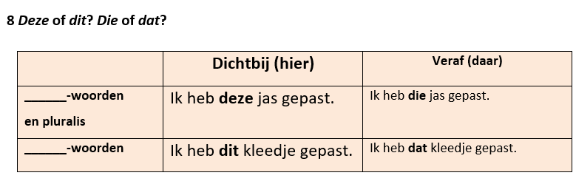
Deze of dit? Die of dat?
Syllabus mondeling p. 28
de
het

Slide 21
Heb jij al eens een miskoop gedaan?
Heb je al eens een kledingstuk (of iets anders) gekocht dat je beter niet gekocht had?
Heb je al eens iets gekocht en het onmiddellijk verloren?

Slide 22
Kan ik ruilen?
Zo Gezegd mondeling p. 75, oefening 15 & 16
GROEP A
Oefening 15 - Victor
GROEP B
Oefening 16 - Linda
Wat hebben ze gekocht?
Waarom wil hij/zij ruilen?
Kan hij/zij ruilen?
Waarom (niet)?

Slide 23
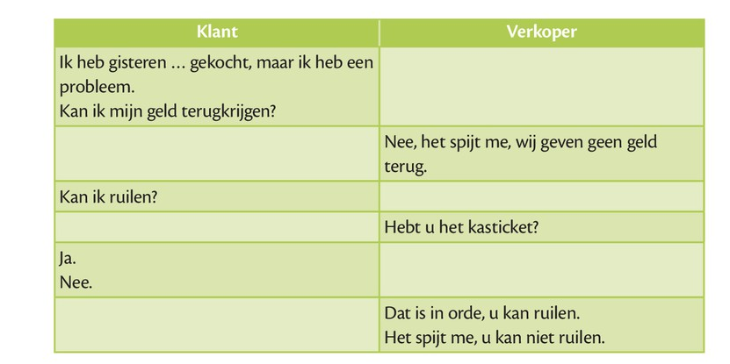
Heb jij al eens een miskoop gedaan?
Zo Gezegd mondeling p. 76, oefening 17

Slide 24
Waystage 1.2. verkort (80u)
Online!
WELKOM!

Slide 25
Deel 5: Is het appartement nog vrij? Zo Gezegd mondeling, p. 87
Informatie vragen & geven in verband met je woning.
Informatie in verband met woningen begrijpen & ordenen.

Slide 26
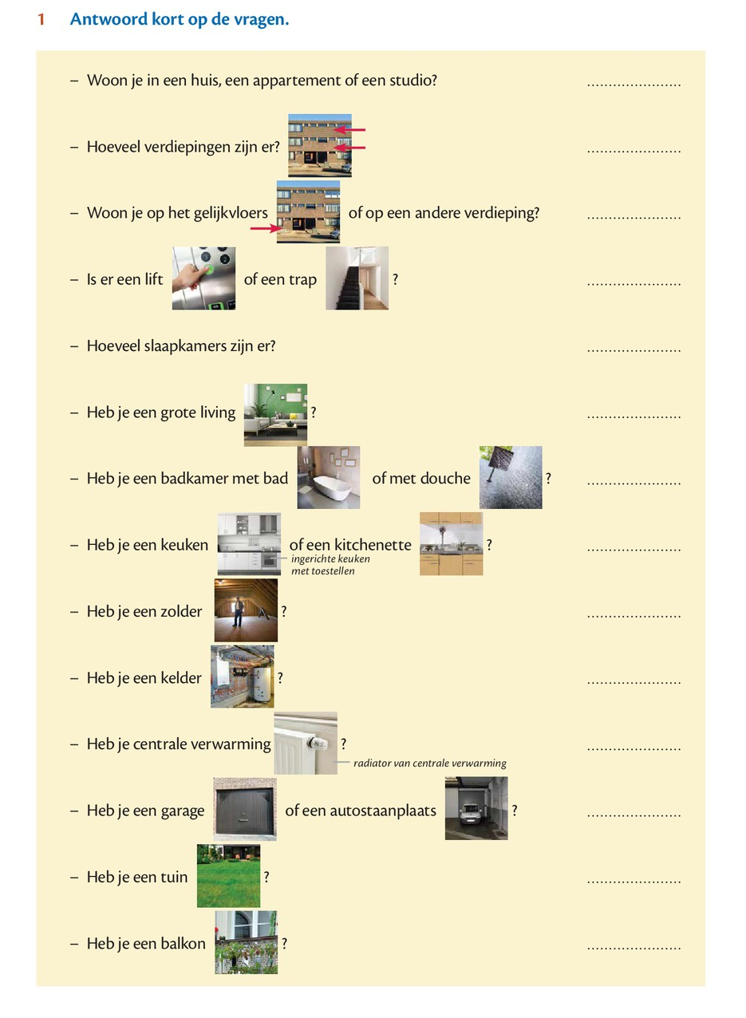
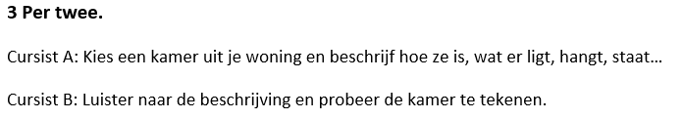
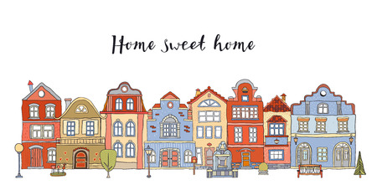
Hoe ziet jouw woning eruit?
Zo Gezegd mondeling p. 88, oefening 1
(Syllabus mondeling p. 35, oefening 3)
Stel de vragen in je syllabus mondeling p. 35

Slide 27
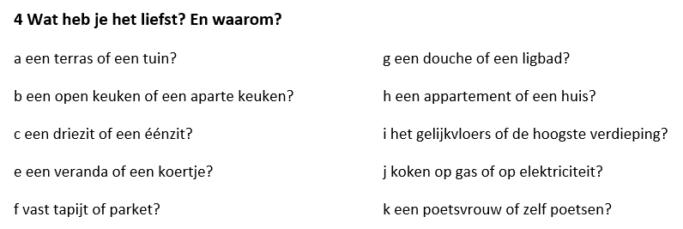
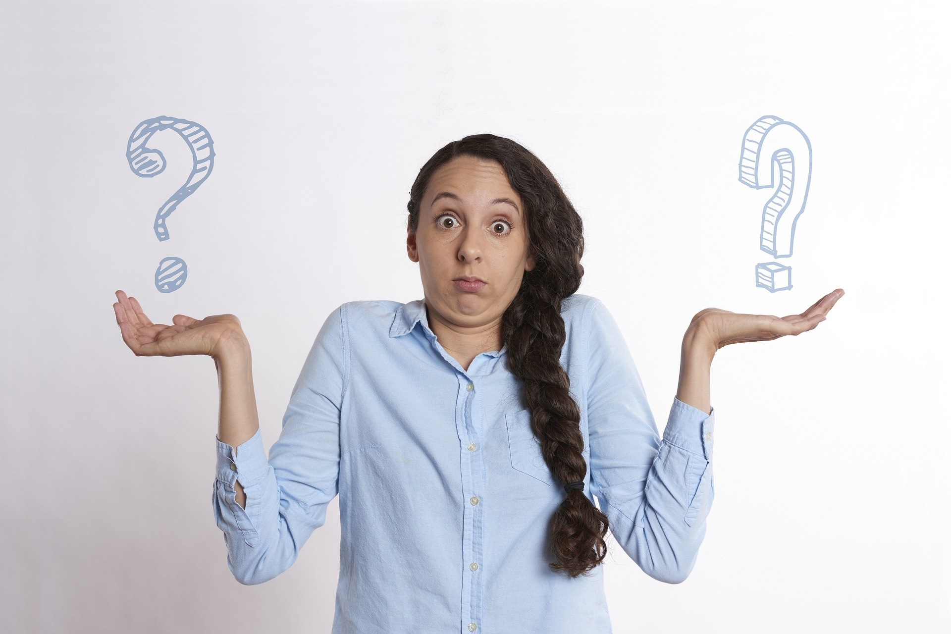
Wat verkies je? Dilemma’s!
Syllabus mondeling p. 36, oefening 4
Notes:
1 dilemma gedaan met een deel van de groep

Slide 28

Afkortingen
Zo Gezegd mondeling p. 89, oefening 2
app.
glvl.
liv.
slpk.
kkn.
ing.
toest.
badk.
c.v.
incl.
Appartement
Gelijkvloers
Living
Slaapkamer
Keuken
Ingericht
Toestellen
Badkamer
Centrale verwarming
Inclusief

Slide 29
Luisteroefening
Zo Gezegd mondeling p. 92, oefening 4
Zo Gezegd mondeling p. 93, oefening 5 & 6
Zo Gezegd mondeling p. 94, oefening 7
Zo Gezegd mondeling p. 95, oefening 9

Slide 30
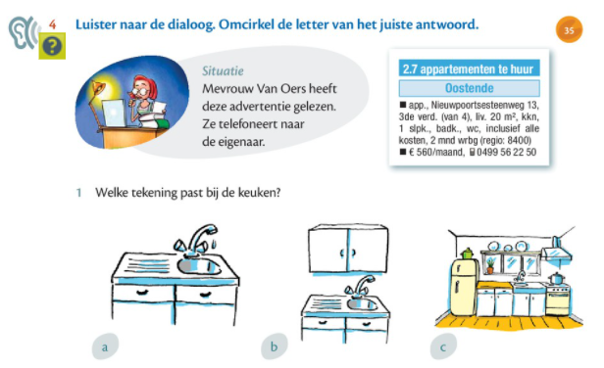
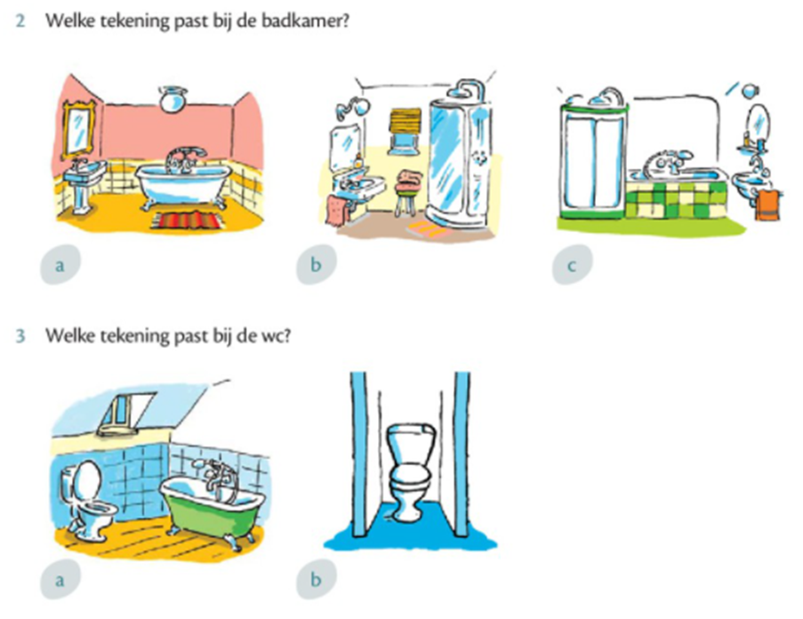
Is het appartement nog vrij?
Zo Gezegd mondeling p. 92, oefening 4
Notes:
Nog samen te verbeteren

Slide 31
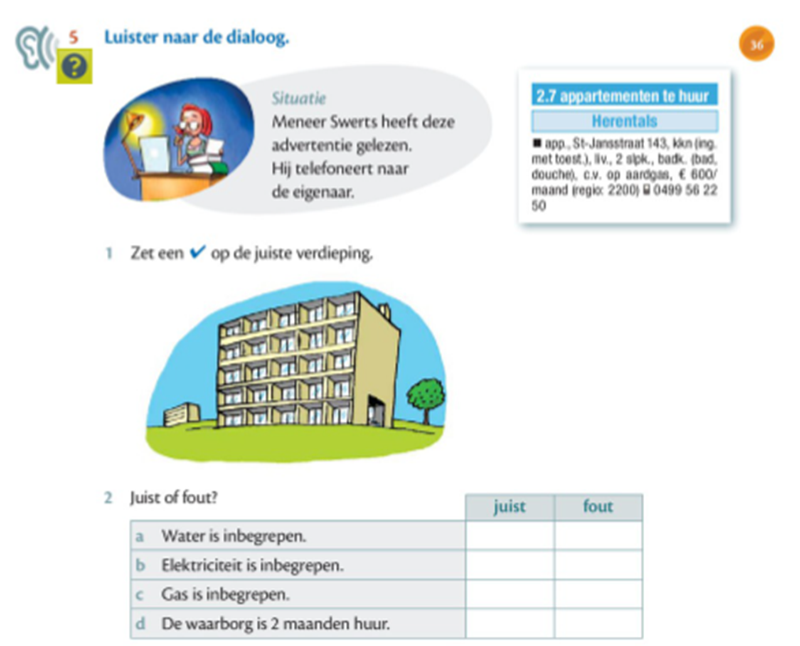

Is het appartement nog vrij?
Zo Gezegd mondeling p. 93, oefening 5
√
√
√
√

Slide 32
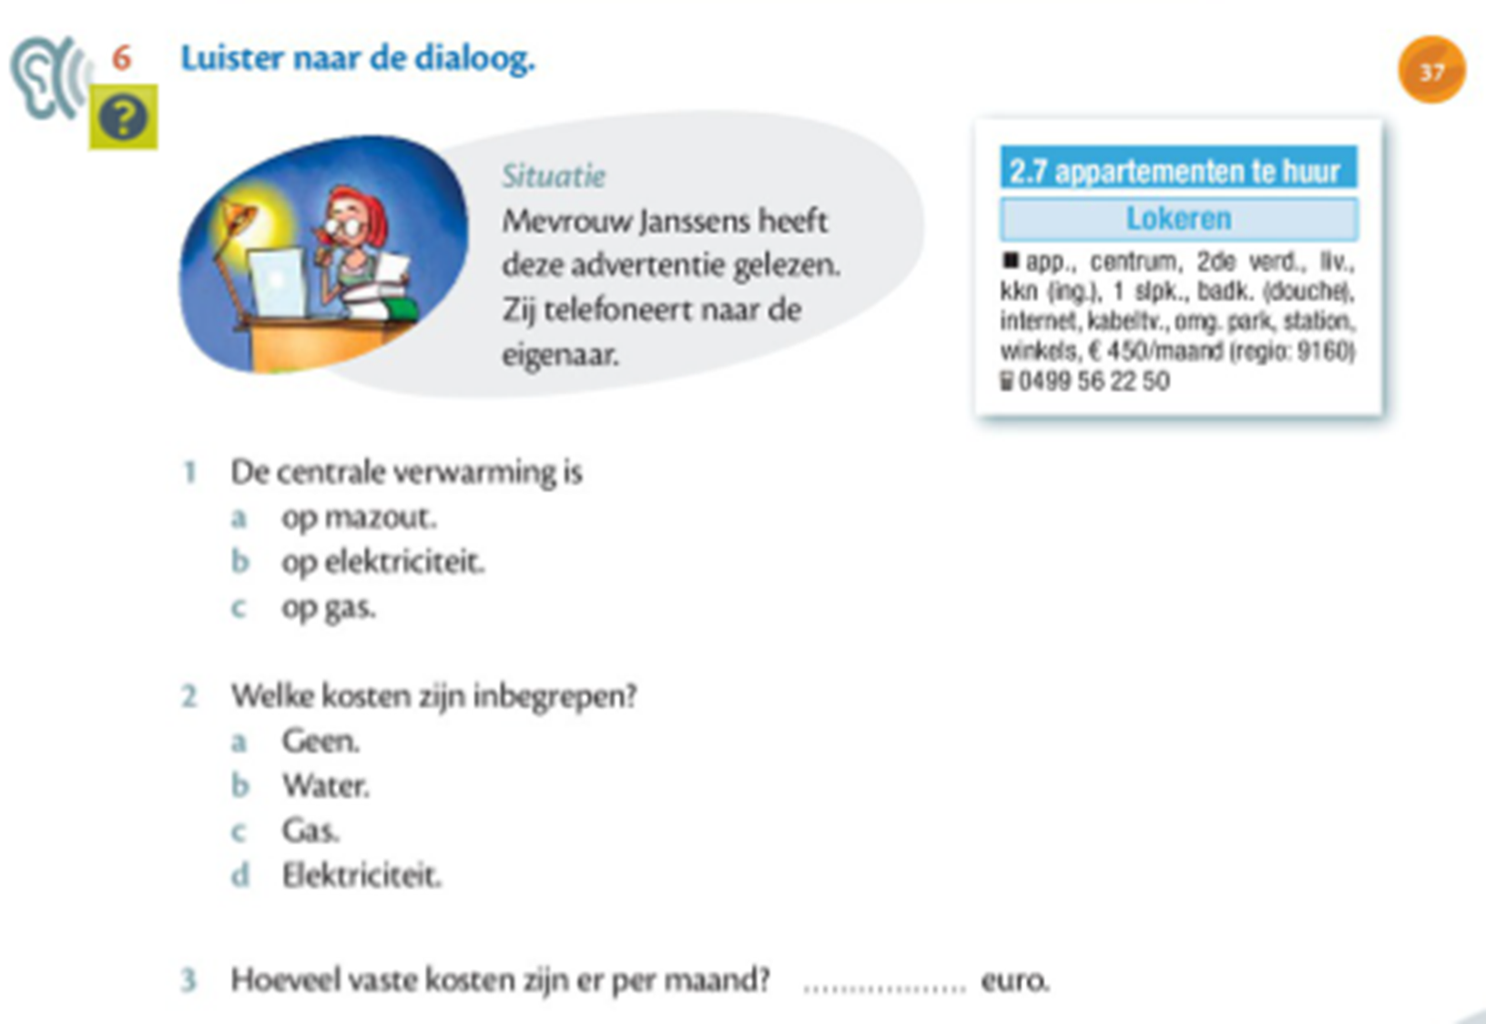

Is het appartement nog vrij?
Zo Gezegd mondeling p. 93, oefening 6
100

Slide 33
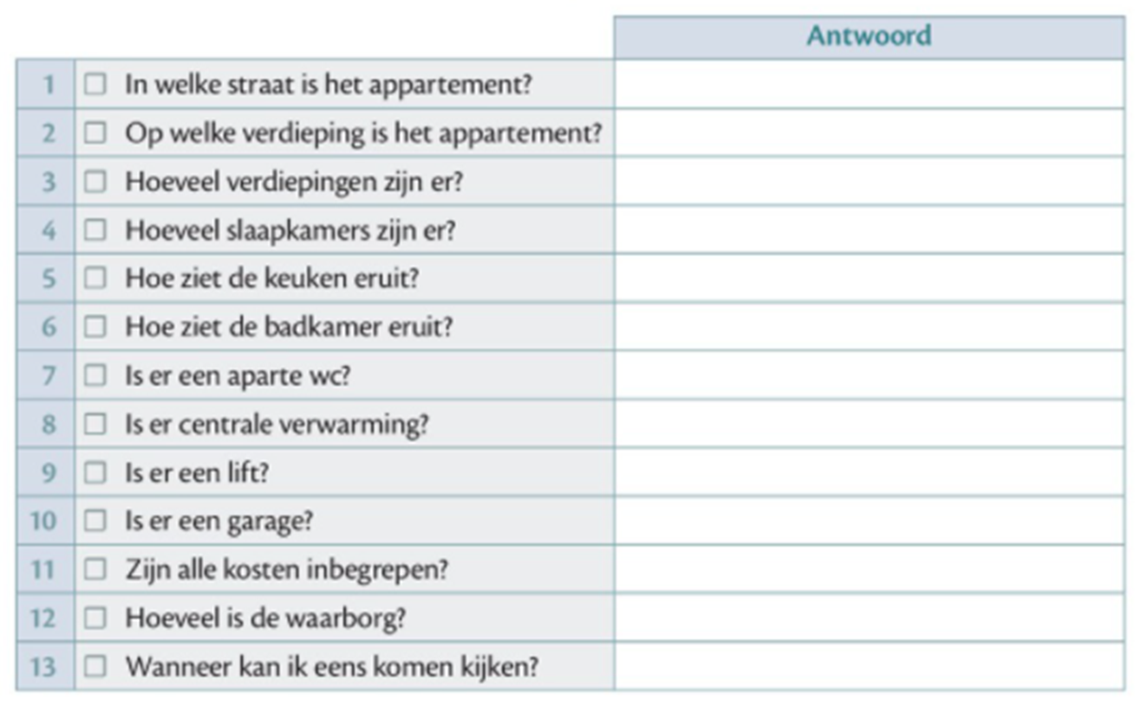
Ik heb nog een paar vragen
Zo Gezegd mondeling p. 94, oefening 7
√
Dorpsstraat
√
4
√
Gootsteen, kasten, geen toestellen
√
Lavabo, spiegel, douche
√
ja
√
nee
√
Elke avond, na 20u

Slide 34
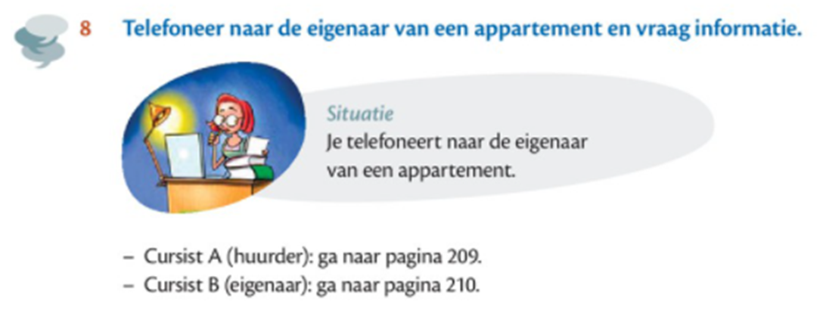
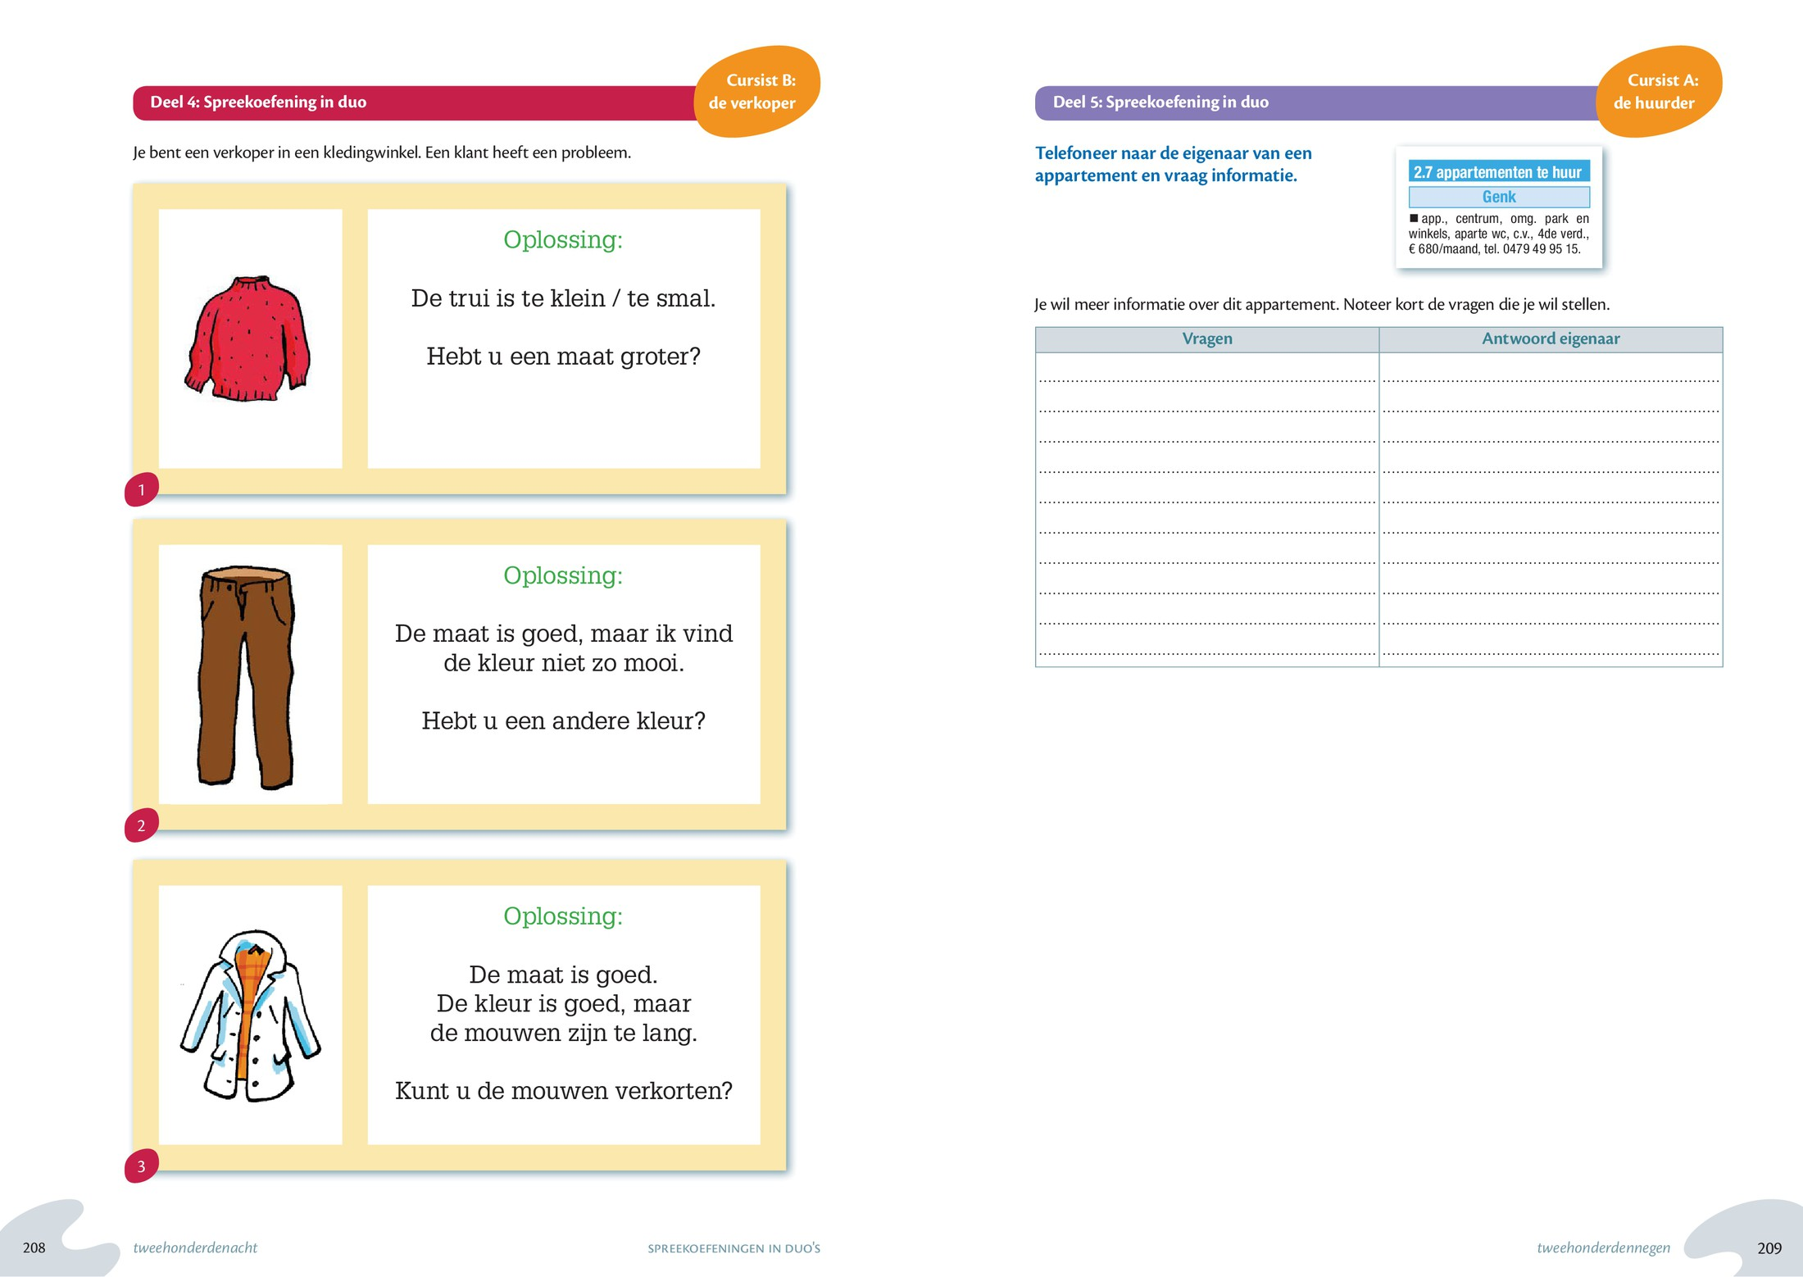
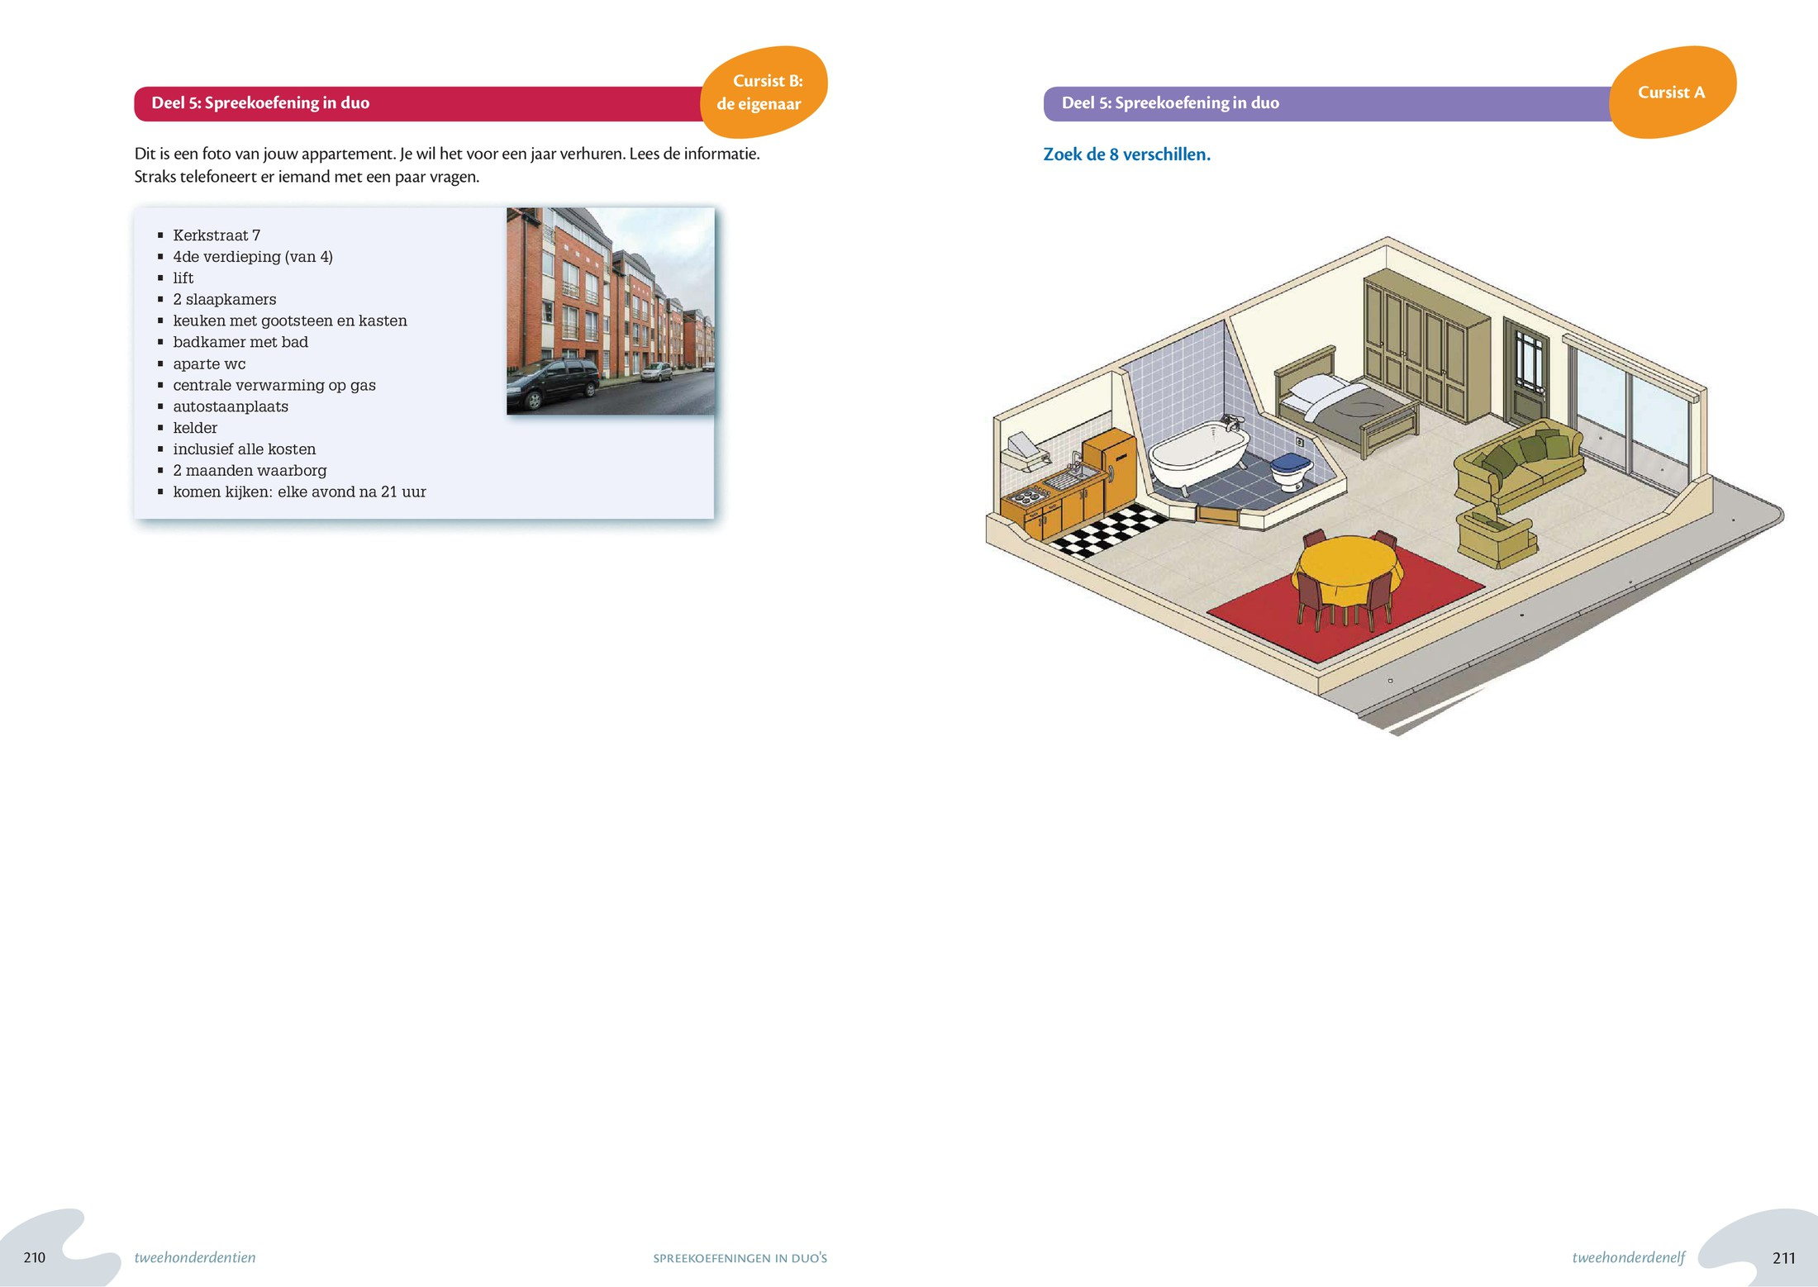
Extra Spreekoefening
Zo Gezegd mondeling p. 94, oefening 8 + p. 209-210

Slide 35

Huiswerk
Verplicht
Schrijf je in voor het spreekexamen
https://docs.google.com/document/d/1A3Ey63A-g2wuogbQv1dKemVa91fcC0w4MTYWgUAPJGw/edit?usp=sharing
EXTRA
Oefenen op Canvas
Quizlet:
Kaarten: 1.2 mondeling deel 5: Is het appartement nog vrij? (woordenschat) | Quizlet

